Slide 1

Snek
Eine spezielle Interpretation des Snake Spiels im Hauptspeicher

Slide 2
Agenda
Motivation
Spezifikation
Implementation
Demo
“Features” / Limitationen

Slide 3
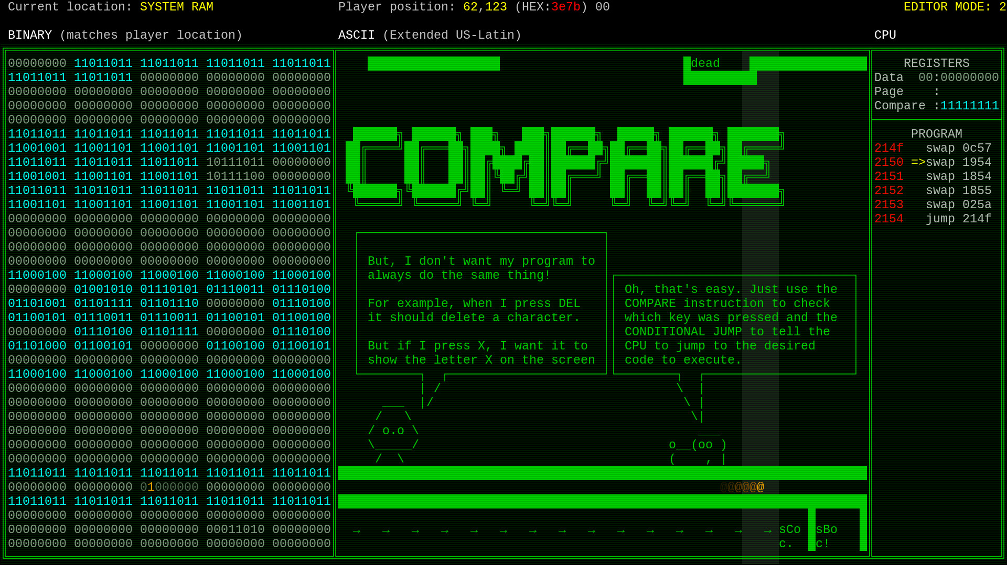
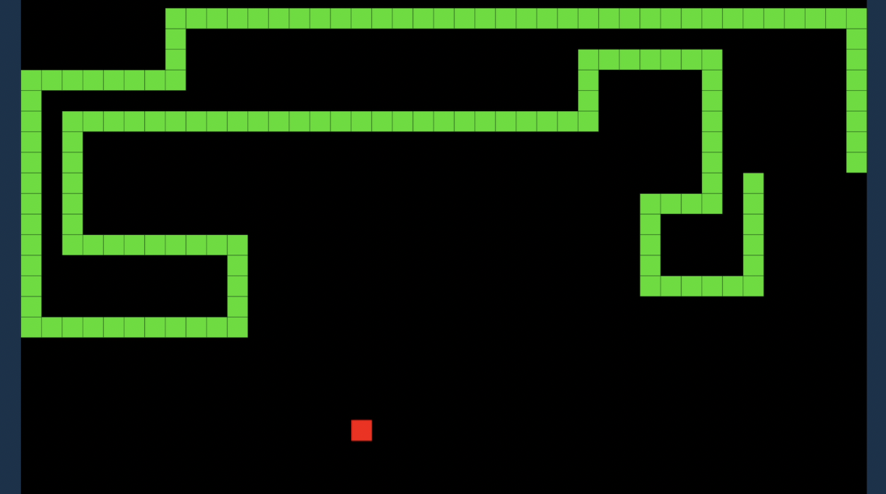
Motivation
Zeitloser Klassiker
“but can it run Crisis Snake?”
Inspiration
“Rogue bit”
🤝

Slide 4
Spezifikation
Bewegung über Hardware-Inputs
Game-Over durch Kollision mit Schlange
Verlängerung der Schlange durch Kollision mit Essen
Erscheinen neues Essens nach Sammeln

Slide 5
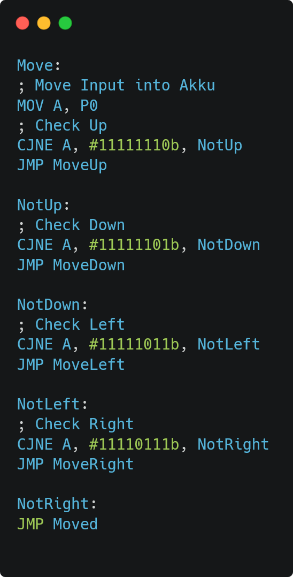
Implementation – Bewegung über Hardware-Inputs

Slide 6
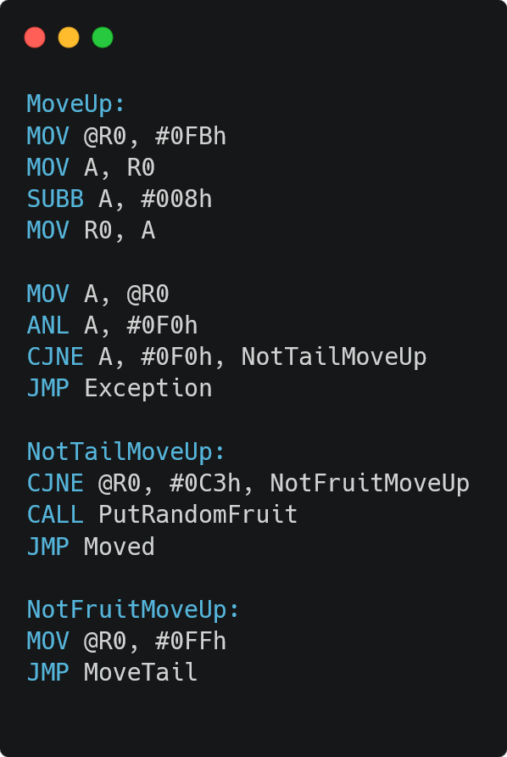
Implementation – Bewegung über Hardware-Inputs

Slide 7
Implementation – Bewegung über Hardware-Inputs
“relative linked list logic”

Slide 8
Implementation – Bewegung über Hardware-Inputs
“relative linked list logic”
Move head

Slide 9
Implementation – Game-Over durch Kollision mit Schlange
“relative linked list logic”
Move head
Game-Over logic

Slide 10
Implementation – Verlängerung der Schlange durch Kollision mit Essen
“relative linked list logic”
Move head
Game-Over logic
Fruit logic

Slide 11
Implementation – Bewegung über Hardware-Inputs
“relative linked list logic”
Move head
Game-Over logic
Fruit logic
Draw head

Slide 12
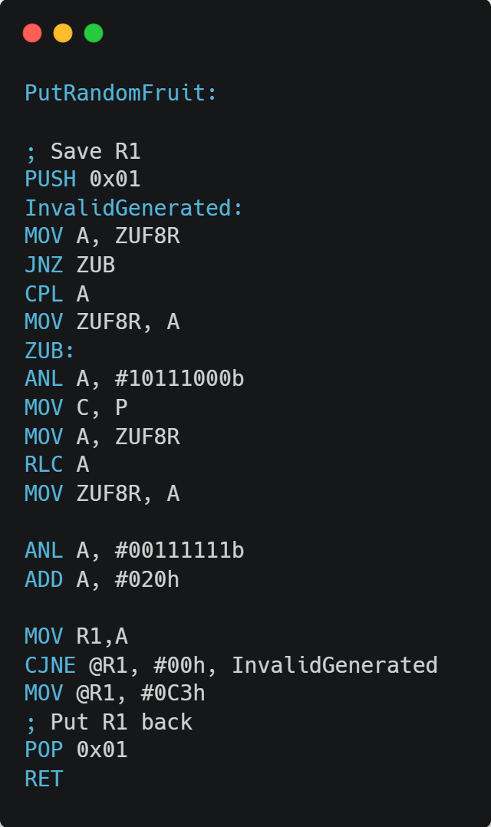
Implementation – Erscheinen neues Essens nach Sammeln

Slide 13
Implementation – Erscheinen neues Essens nach Sammeln
Register retten

Slide 14
Implementation – Erscheinen neues Essens nach Sammeln
Register retten
Zufallszahlengenerator

Slide 15
Implementation – Erscheinen neues Essens nach Sammeln
Register retten
Zufallszahlengenerator
Wertebereich einschränken

Slide 16
Implementation – Erscheinen neues Essens nach Sammeln
Register retten
Zufallszahlengenerator
Wertebereich einschränken
Essen nicht auf Schlange setzen

Slide 17
Implementation – Erscheinen neues Essens nach Sammeln
Register retten
Zufallszahlengenerator
Wertebereich einschränken
Essen nicht auf Schlange setzen
Essen setzen

Slide 18
Implementation – Erscheinen neues Essens nach Sammeln
Register retten
Zufallszahlengenerator
Wertebereich einschränken
Essen nicht auf Schlange setzen
Essen setzen
Register wiederherstellen & Routine beenden

Slide 19
🐍 Demo 🐍

Slide 20
“Features” / Limitationen
Schlange kann Register kaputt machen
Schlange kann aus Speicher rauslaufen
Links und rechts frei
Linearer Speicher

